Slide 1

농장 자동화 시스템
최민규 / 주한봉
(아크릴하우스)

Slide 2
목차
개발동기 및 목적
작품 설명
기대효과 및 향후 활용계획

Slide 3

개발동기 및 목적
개발 동기
개발 목적
1. 기상과 환경의 영향을 받지 않는 농장 시스템 개발
2. 스마트팜 시스템을 개발하여 인건비와 관리 비용을 절감함
기상이나 환경 등 외부의 요인에 휘둘리지 않는 농장시스템을 구축해야 할 필요성을 느낌

Slide 4

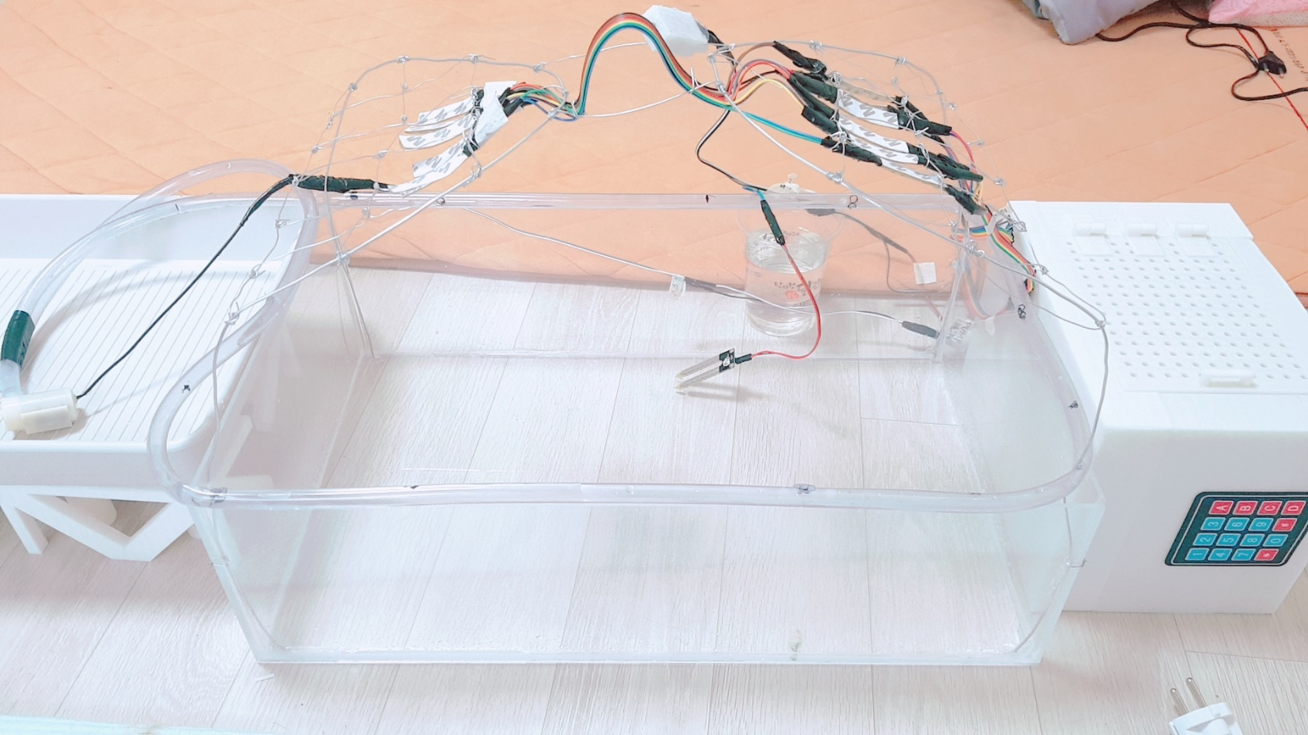
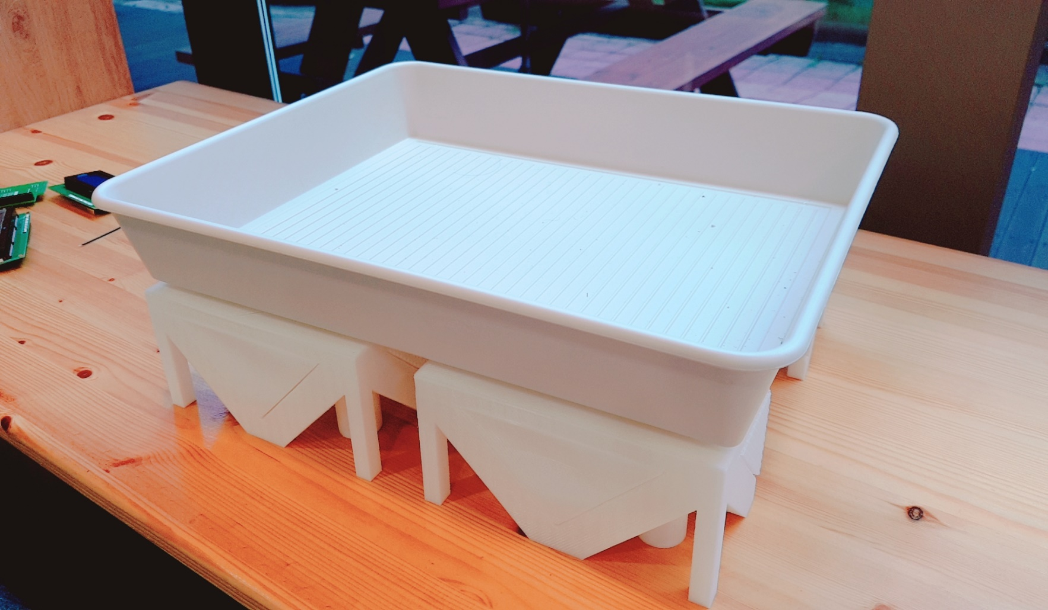
작품설명
아크릴화분
버킷 & 받침대
Notes:
화분을 아크릴로 제작하게 된 이유는 식물의 생장과정을 정확히 관찰하고 싶어서 결정하게 되었으며 화분과 버킷은 향후 편의를 위해 변경될 수 있습니다.

Slide 5
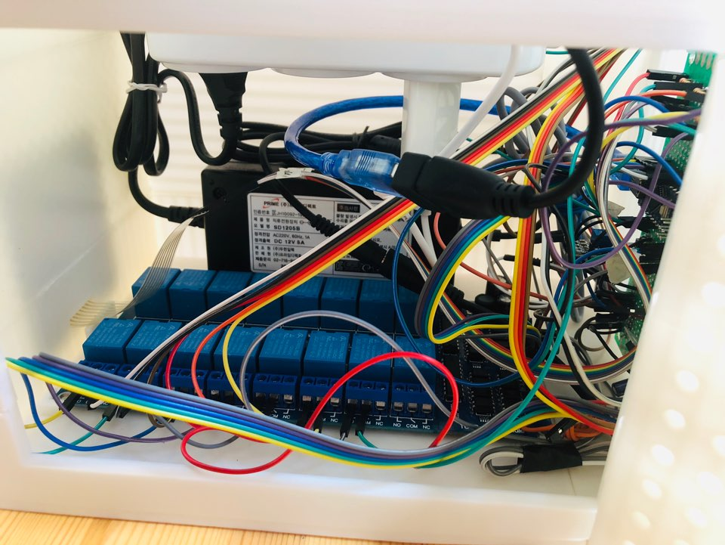
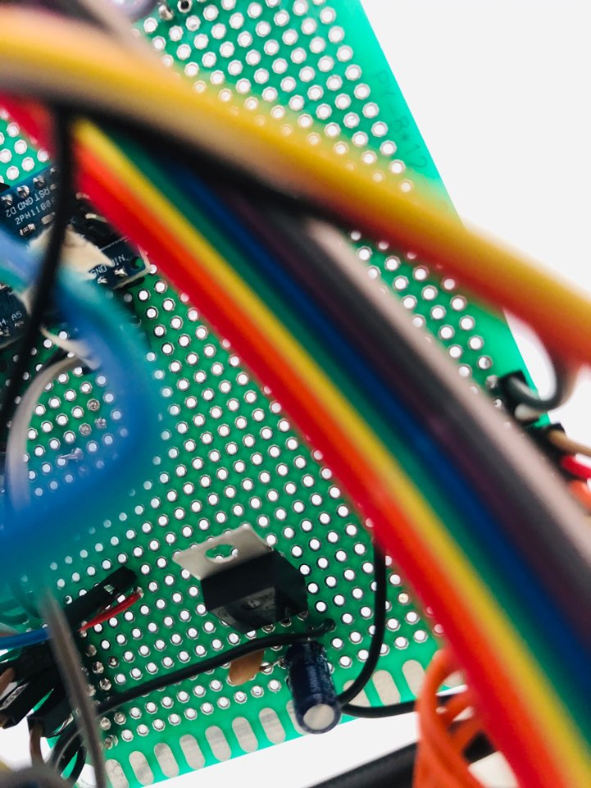
작품설명
12V를 공급하기 위한 어댑터
5V를 공급하기 위한 7805C 소자
Notes:
LED플렉시블바가 필요로 하는 전압이 12V라서 220V를 12V로 변환시켜주는 어댑터를 사용하였으며 아두이노에 포함됨 5V단자로는 모든 부품들이 한번에 동작할 수 없어 어댑터를 통해 나오는 12V를 5V로 7805C 소자를 이용하여 변환한 후 수중펌프및 각종 부품에 사용하였습니다.

Slide 6
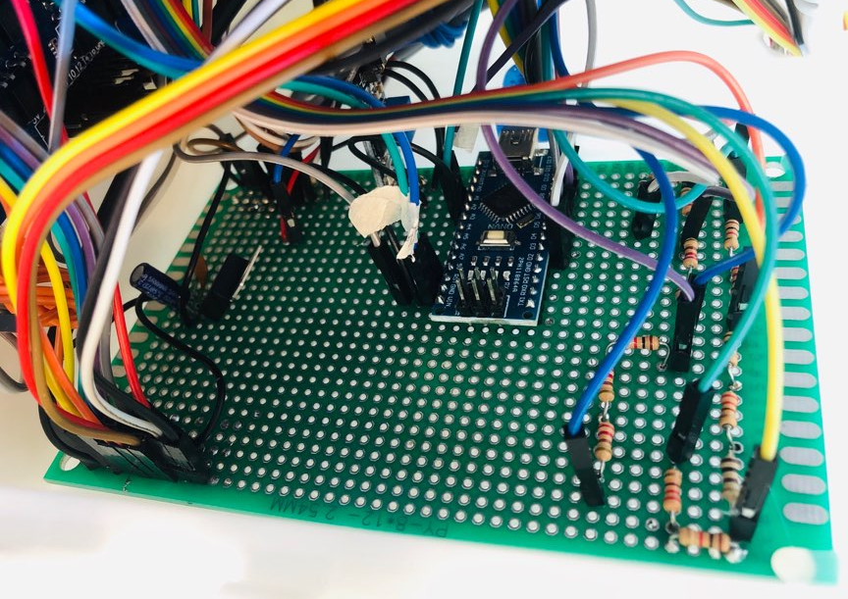
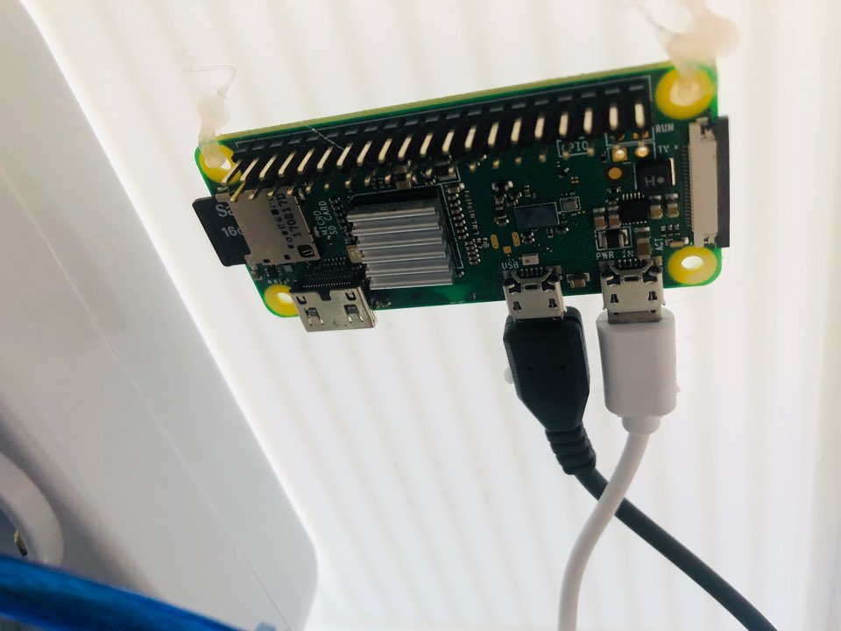
작품설명
아두이노를 통한 입력 & 출력을 위한 라즈베리파이
센서값 확인 & 제어를 위한 아두이노 및 기판
Notes:
확실한 역할분담을 위해 아두이노에서는 센서의 값을 읽거나 제어하는 역할만 하게 두었으며 라즈베리파이에서는 아두이노에서 보낸 센서의 값을 통해 그 값에 따른 명령을 아두이노에 전달하여 아두이노가 부품들을 동작시킬 수 있도록 설계하였습니다.

Slide 7
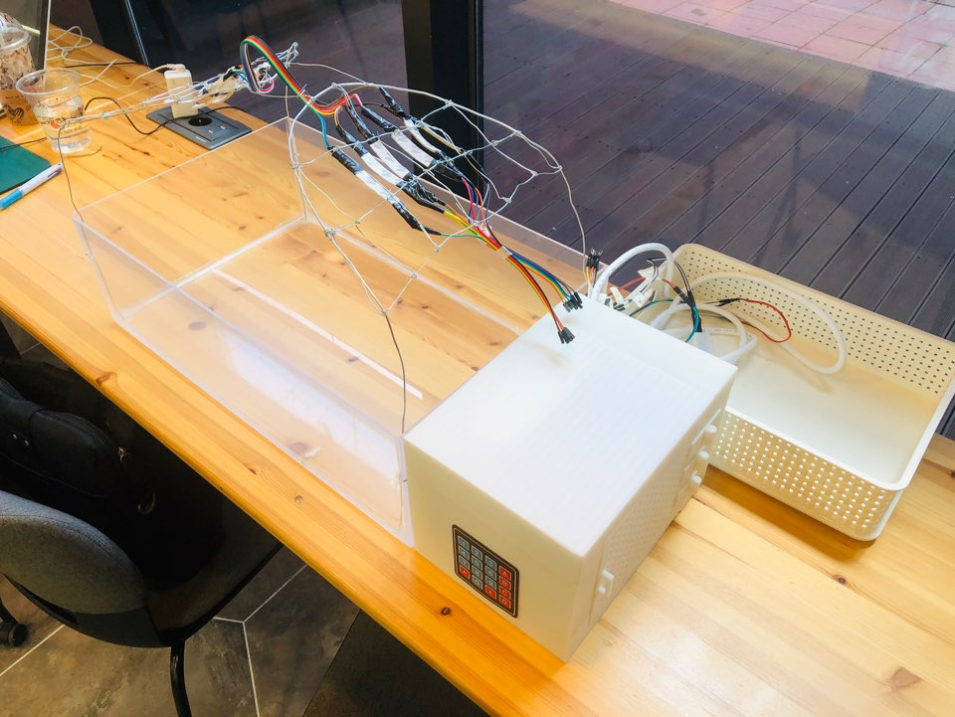
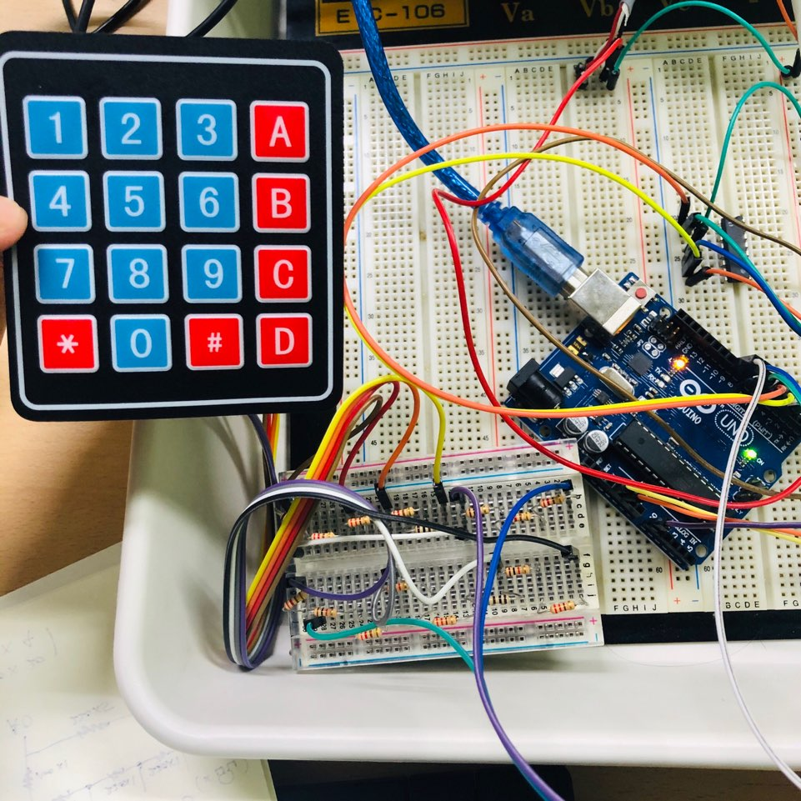
작품설명
컨트롤박스
키패드
Notes:
아두이노와 라즈베리파이, 각종 부품들의 깔끔한 정리를 위해 컨트롤박스를 3D프린터를 통해 제작하였으며 외부에 부착되어있는 키패드를 통해 식물의 생장단계 3단계와 생장단계에 따른 생장 속도(느림/보통) 2단계를 조절할 수 있게 하였습니다.
생장단계/생장속도 메뉴변경(0) – 생장단계/생장속도 단계변경(*/#)

Slide 8
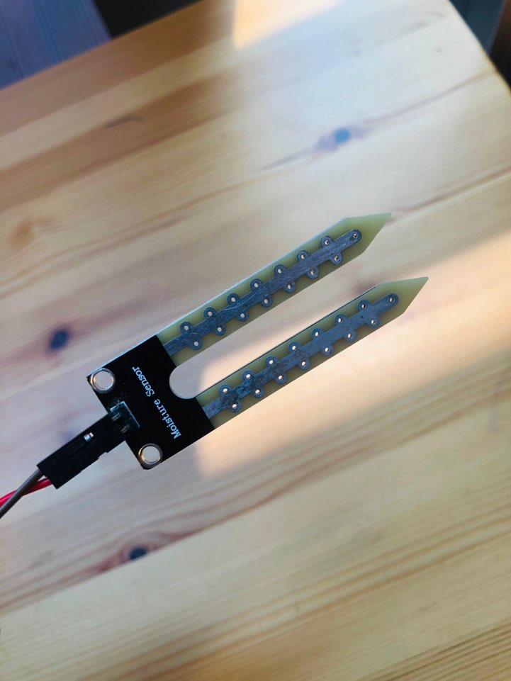
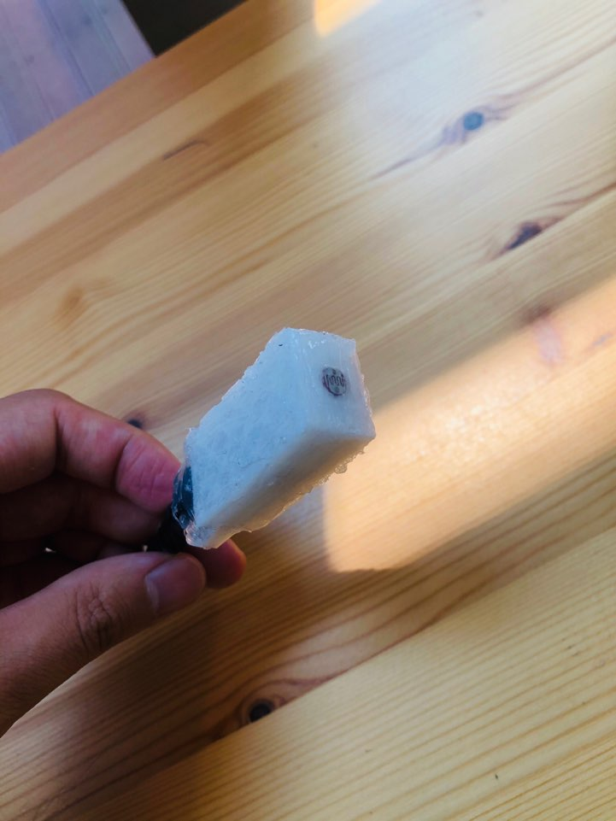
작품설명
토양 습도 센서
조도 센서
Notes:
토양의 습도를 측정하여 일정 습도 이하로 내려가면 수중펌프를 작동시켜 설정해놓은 습도만큼 수분이 보충되도록 토양 습도 센서를 사용하였습니다.
낮시간대에 조도값을 측정하여 식물이 필요로하는 수치보다 조도값이 낮게 나올경우 LED플렉시블바를 작동시켜 필요한 조도값을 채워주기위해 조도 센서를 사용하였습니다.

Slide 9
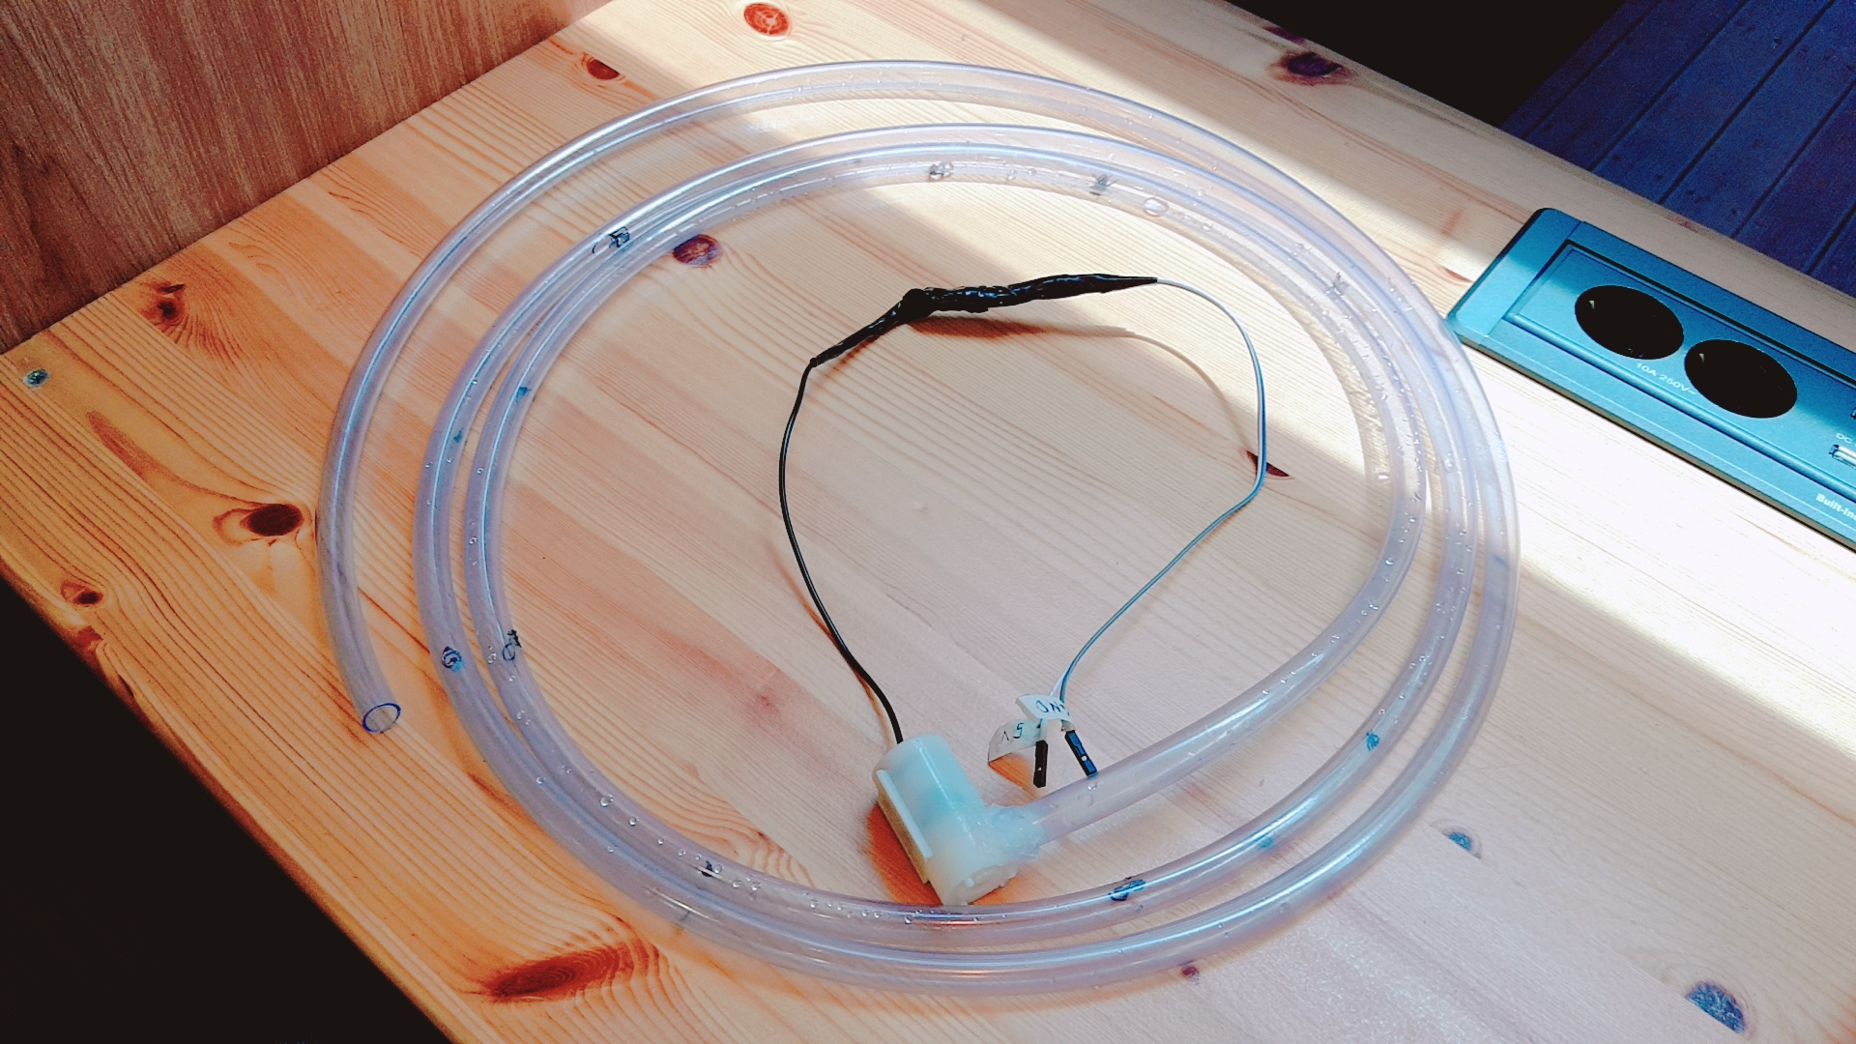
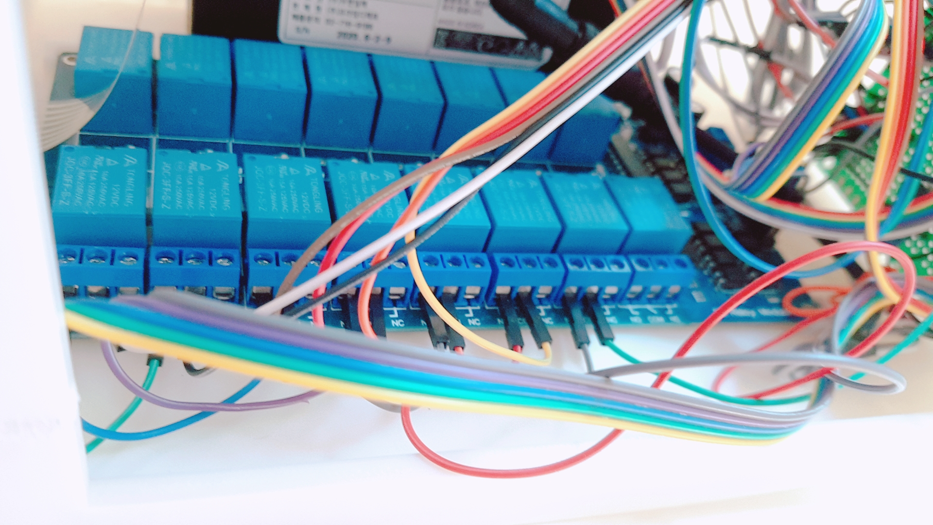
작품설명
16채널 릴레이(7채널 사용)
수중모터 및 고무호스
Notes:
LED플렉시블바와 수중모터를 사용하기위해 16채널 릴레이를 사용하였습니다.
토양에 수분을 공급하기위해 수중모터와 고무호스를 사용하였습니다.

Slide 10
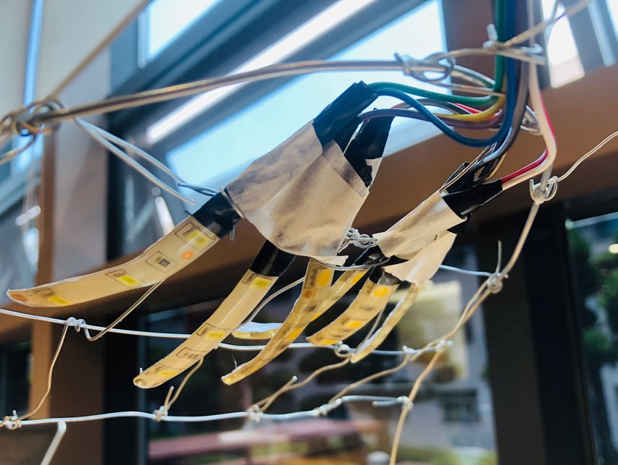
작품설명
LED 플렉시블바
Notes:
식물에 필요한 빛을 항상 충족시킬 수 있게 하기위해 LED플렉시블바를 사용하였습니다.

Slide 11

기대효과 및 향후 활용계획
기대 효과
향후 활용계획
1. 현재 작품에서 조도값과 습도값 그리고 생장 속도와 생장 단계를 조절하는 것을 육안으로 확인하기 힘들기 때문에 LCD를 추가하여 더욱 편리하게 사용할 수 있게 할 것 입니다.
2. 고무호수에 구멍 개수 및 크기를 조정하여 전영역에 골고루 급수될 수 있도록 할 것입니다.
1. 인건비 절감
2. 대규모 농장의 관리 부담 감소
3. 농장이 기상과 환경의 영향을 받지 않고 안정적인 수익을 낼 수 있음

